Slide 1
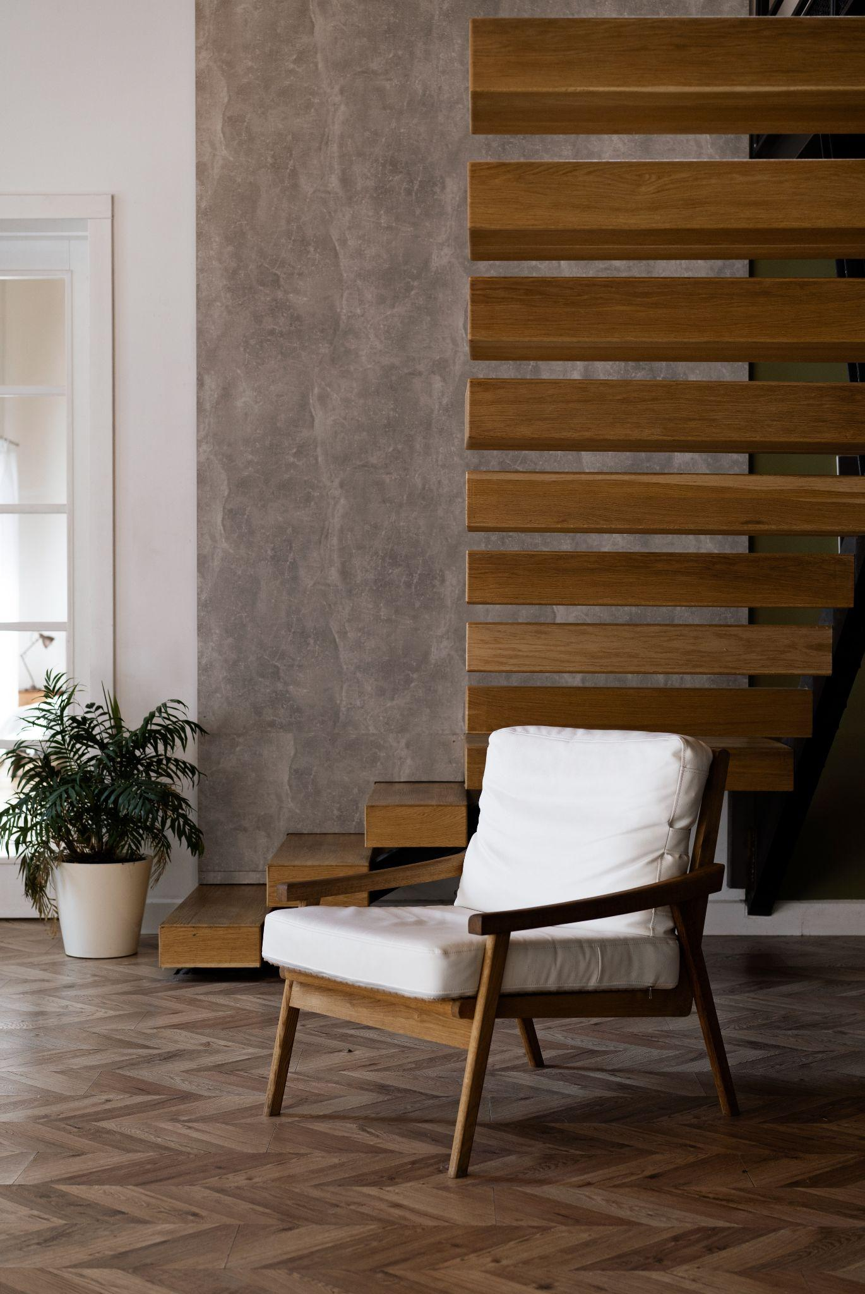
微缩的 垂直森林
Here is where your presentation begins

Slide 2
TABLE OF CONTENTS
01
03
02
04
第四代住宅美学
设计 & 功能
意义
我们的产品是微观森林是氧气胶囊

Slide 3
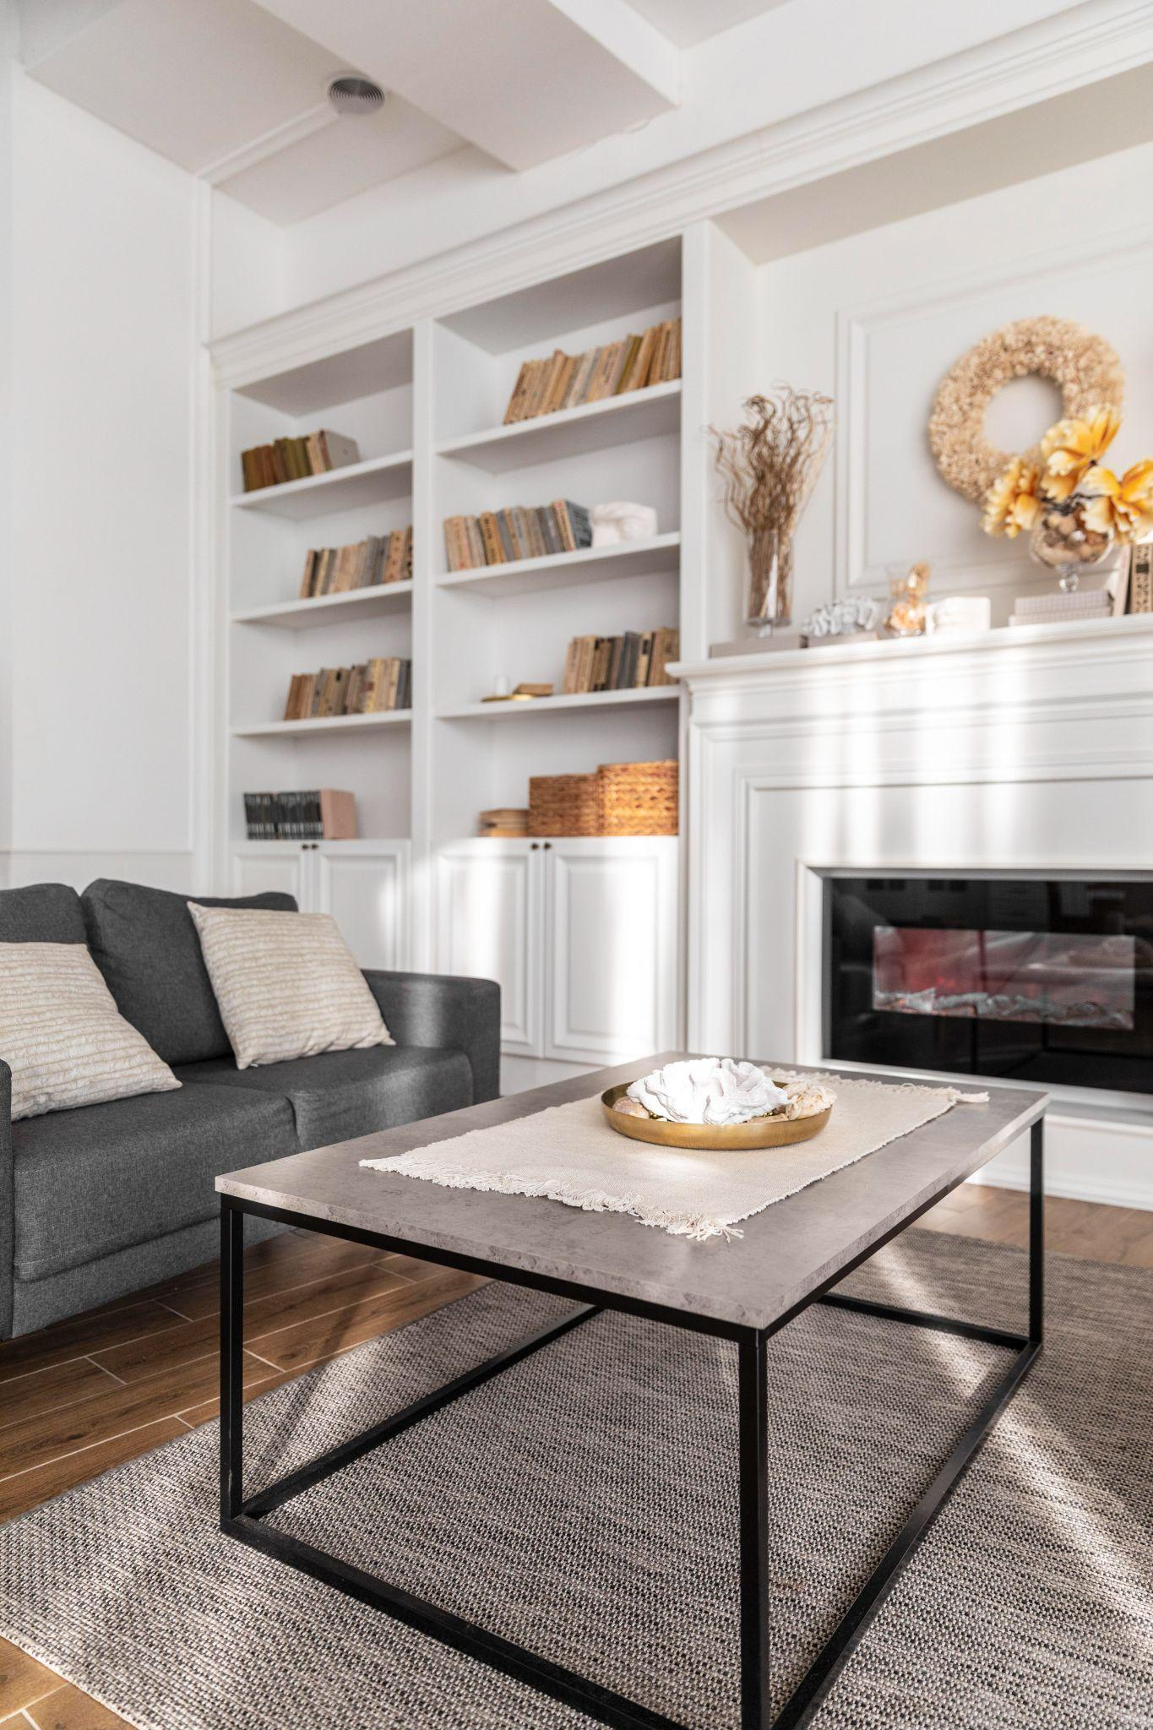
01
从水泥森林到第四代住宅美学

Slide 4
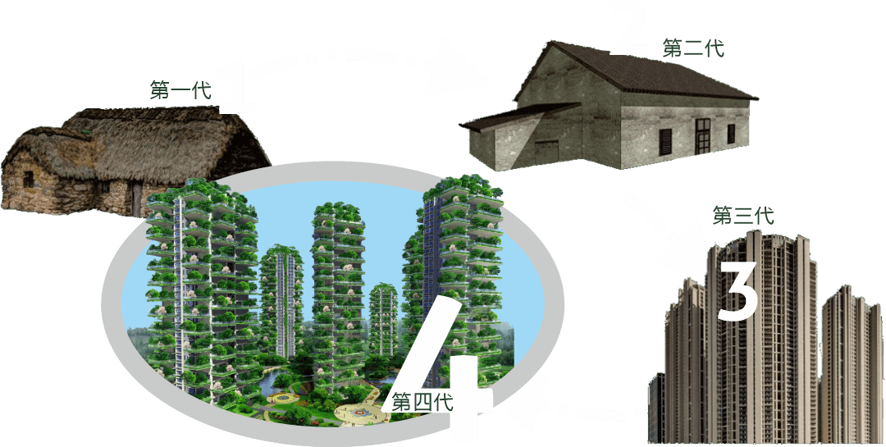
从水泥森林到第四代住宅美学
以“人”为中心、以“自然”为伙伴、以“社区”为载体、以“健康智能”为基础的新时代居住美学。
一、第四代住宅的背景逻辑
前三代住宅演进如下：
1️ 第一代：居住盒子（满足居住）
️2 第二代：改善户型（空间分区）
3️ 第三代：园林社区（环境提升）
4 第四代：生态、健康、智慧生活整体系统
第四代住宅=从“房子像商品” → “房子是生活方式的容器”。
不是“更豪华”，而是“更舒服、更健康、更社交、更自然、更智能”。

Slide 5
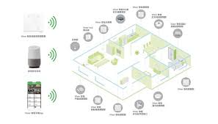
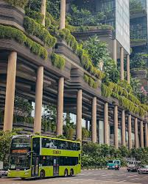
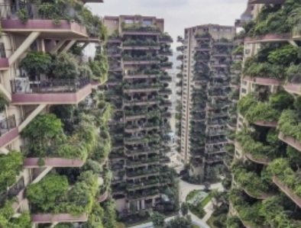
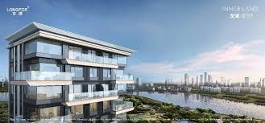
从水泥森林到第四代住宅美学
自然共生美学（Nature Aesthetics）
强调建筑与自然融合
大量绿化、垂直森林、开放式共享庭院
引入自然光、自然通风
关注生态循环（雨水收集、节能设计）
科技与健康美学（Tech & Wellness Aesthetics）
智能化；新风、除菌、空气管理；声学设计；无接触系统；适老化设计
人本生活美学（Human-centered Aesthetics）
空间回到日常生活需求
强调舒适、安全、情绪疗愈，“去豪华化” → 增加实用、温暖、松弛感
社区文化美学（Community Aesthetics）
第四代住宅强调「家的外延」。
社区图书馆；社区厨；共享客厅；共享运动空间；社区活动场所；更注重邻里关系

Slide 6
02
关于我们的产品

Slide 7
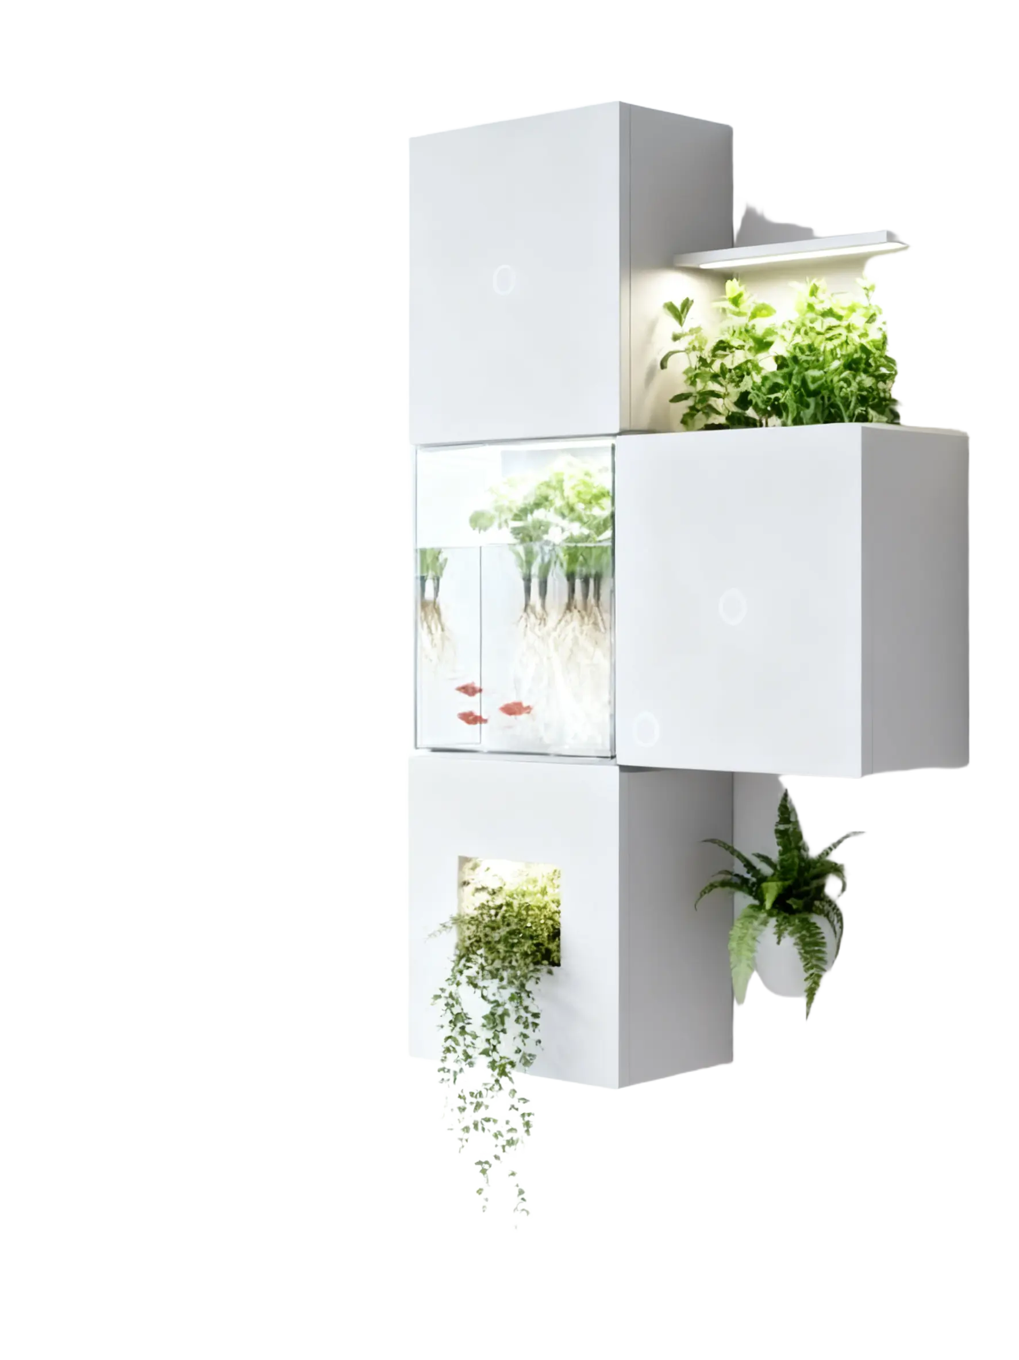
关于我们的产品
第四代住宅强调：自然不是背景，而是生活体系的一部分。
产品背后的深层逻辑：
1. 让自然重新进入人的生活节奏
现代生活高度压缩，人们与自然的接触被削弱。我们通过一个极小的载体，把“可持续的自然体验”放回用户的日常。
不需要技巧，不需要打理，植物依然能保持良好状态——这就是第四代住宅所强调的“低难度自然共生”。
将第四代住宅美学融入一款产品中：意味着将绿色、温暖、交互、智能融合进这款产品；
户则通过观赏与参与，在其中获得情绪上的松弛和心理上的满足

Slide 8
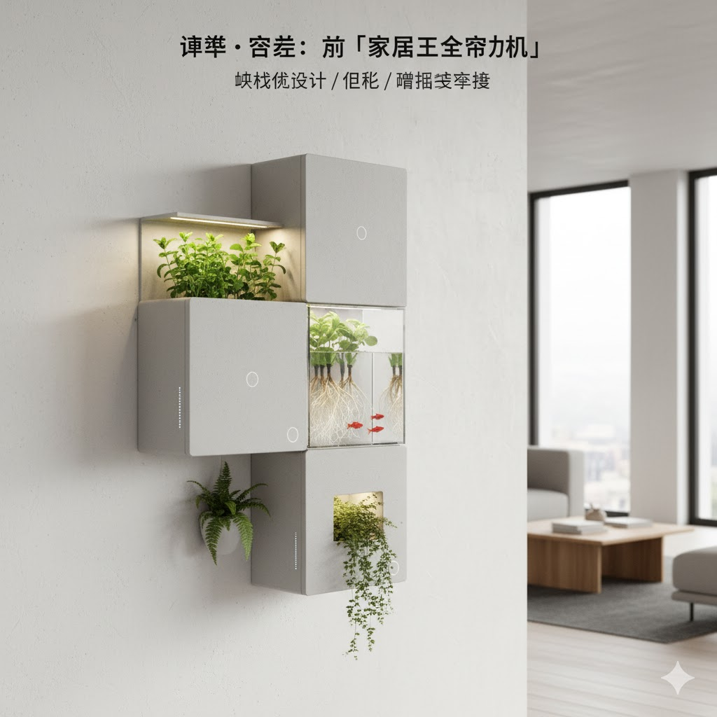
关于我们的产品
健康与情绪价值：把第四代住宅的“疗愈性空间”带入日常
第四代住宅强调情绪友好空间（Emotion-friendly spce）：大面积绿化；自然光；健康空气；心理放松场景
你的产品将这一理念转化为：
稳定生长的绿色；可望可触的小自然；在高压环境中给予“心理缓冲区”
植物，始终保持生命状态，这意味着用户可随时获得自然带来的情绪稳定感和低负担疗愈力
。作为一个在视觉上提供绿色缓冲，在心理上提供情绪出口。是一个安静的微型自然场景。
这是第四代住宅的重要思想：空间应当疗愈人，而不是占据人。

Slide 9
关于我们的产品
第四代住宅强调：自然不是背景，而是生活体系的一部分。
生活方式改变：让“自然融入生活”变得更低门槛
第四代住宅的设计目标之一是：
让生态与自然变得可获得、可使用、可体验，而不是奢侈品。
你的产品通过全自动补水系统和易维护设计，实现了：
不需要植物知识
不需要打理技能
低成本即可体验自然
随时随地拥有绿色治愈空间
这正是“第四代住宅生活方式”要解决的问题：
自然享受权应该是普惠的，而不是少数人的特权。
你的产品把自然体验降到了最低门槛，使第四代住宅倡导的价值真正进入每个用户。

Slide 10
03
设计 & 功能

Slide 11
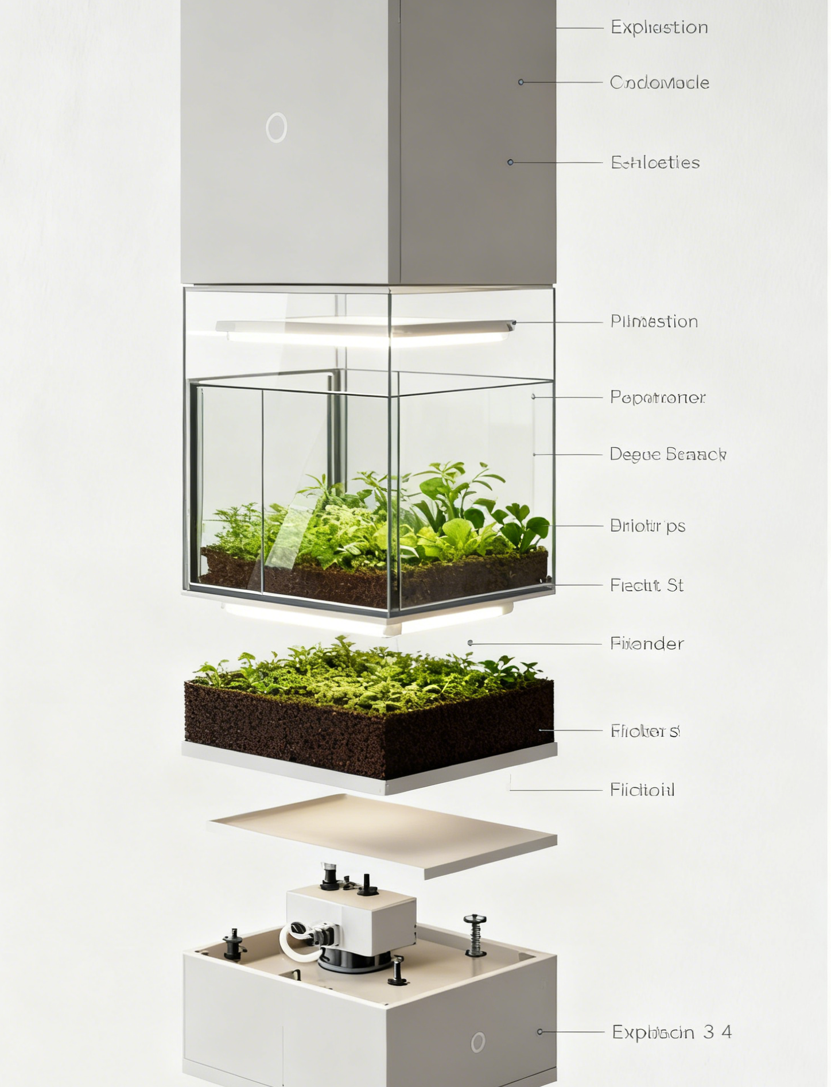
模块化系统 ——Modularity
核心设计： "Eco-Tile" (生态磁贴) —— 可挂墙、可堆叠、可嵌入
灵活性： 单个模块像乐高一样，拼成一面“垂直绿墙”或可嵌入书架格。
材质语言： 采用微水泥/拉丝金属外壳，模拟建筑外立面质感。

Slide 12
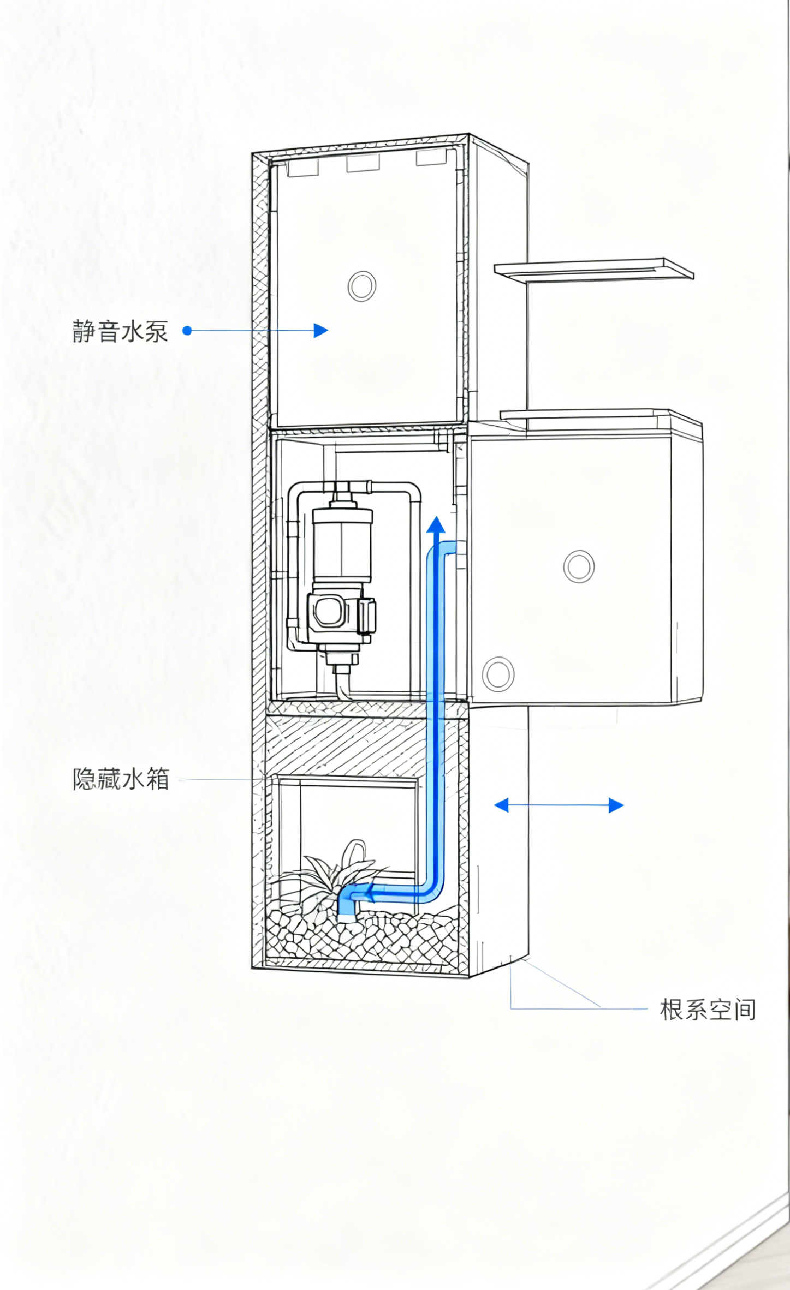
自循环水系统 ——Invisible Cycle
核心技术： 隐藏式水路与静音泵
无感维护： 内部水循环，“加一次水，续航两周”。
可视化生态： 透明视窗，不仅看水位，更能观赏植物根系的生长。

Slide 13
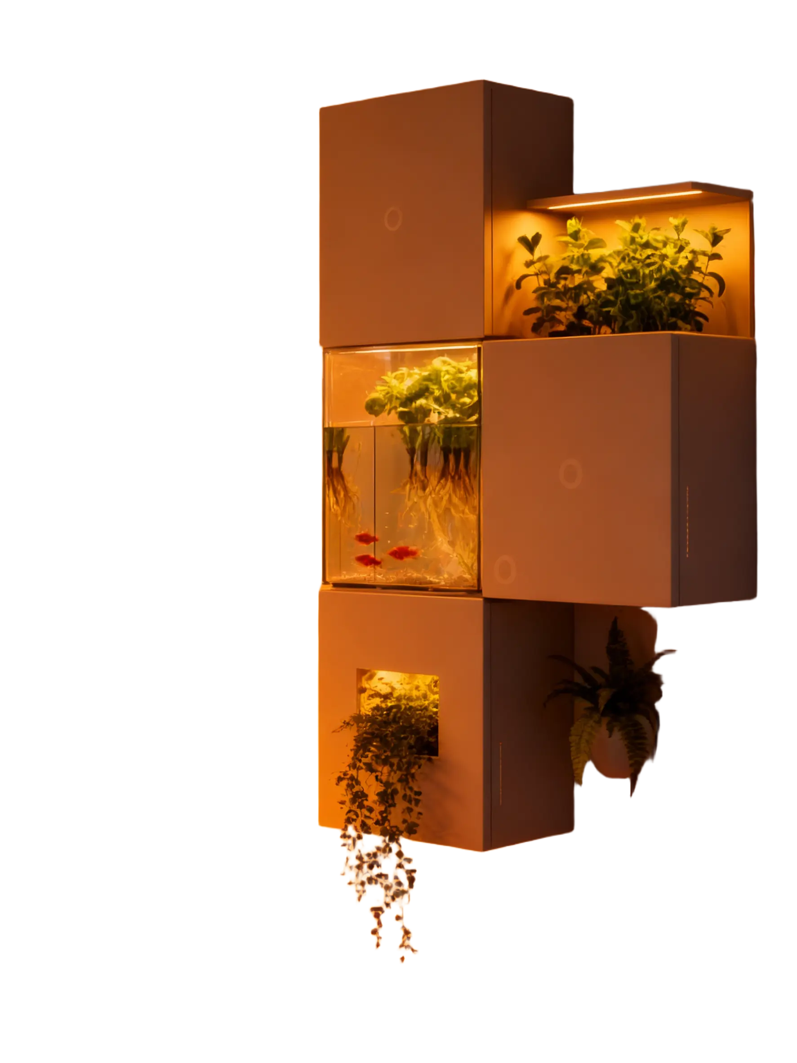
昼夜节律 ——Circadian Rhythm
核心功能： 双模式智能补光
Mode A (生长模式)： 模拟全光谱太阳光，促进光合作用（日间）
Mode B (氛围模式)： 3000K 暖光，无频闪，作为家居氛围灯（夜间）
灯光不再是刺眼的光，而是温暖家居的一部分

Slide 14
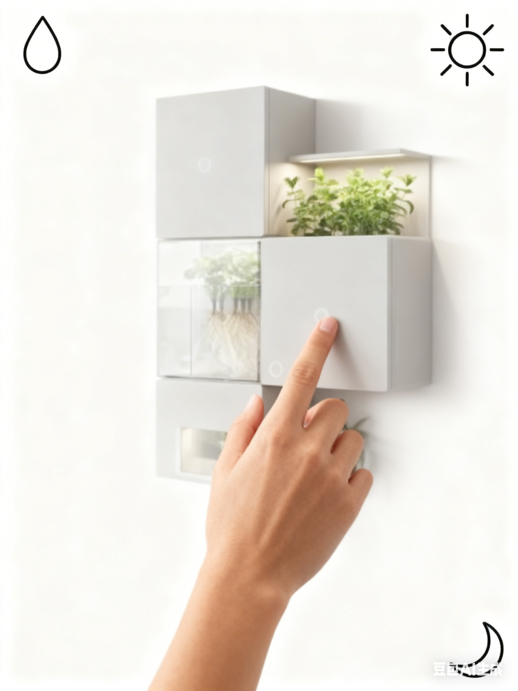
多感官共鸣 ——Multi-sensory
触觉与听觉
触摸感应： 触摸边框金属条即可切换灯光模式
白噪音： 微型水流声设计，提供自然的背景白噪音（ASMR）

Slide 15
04
意义

Slide 16
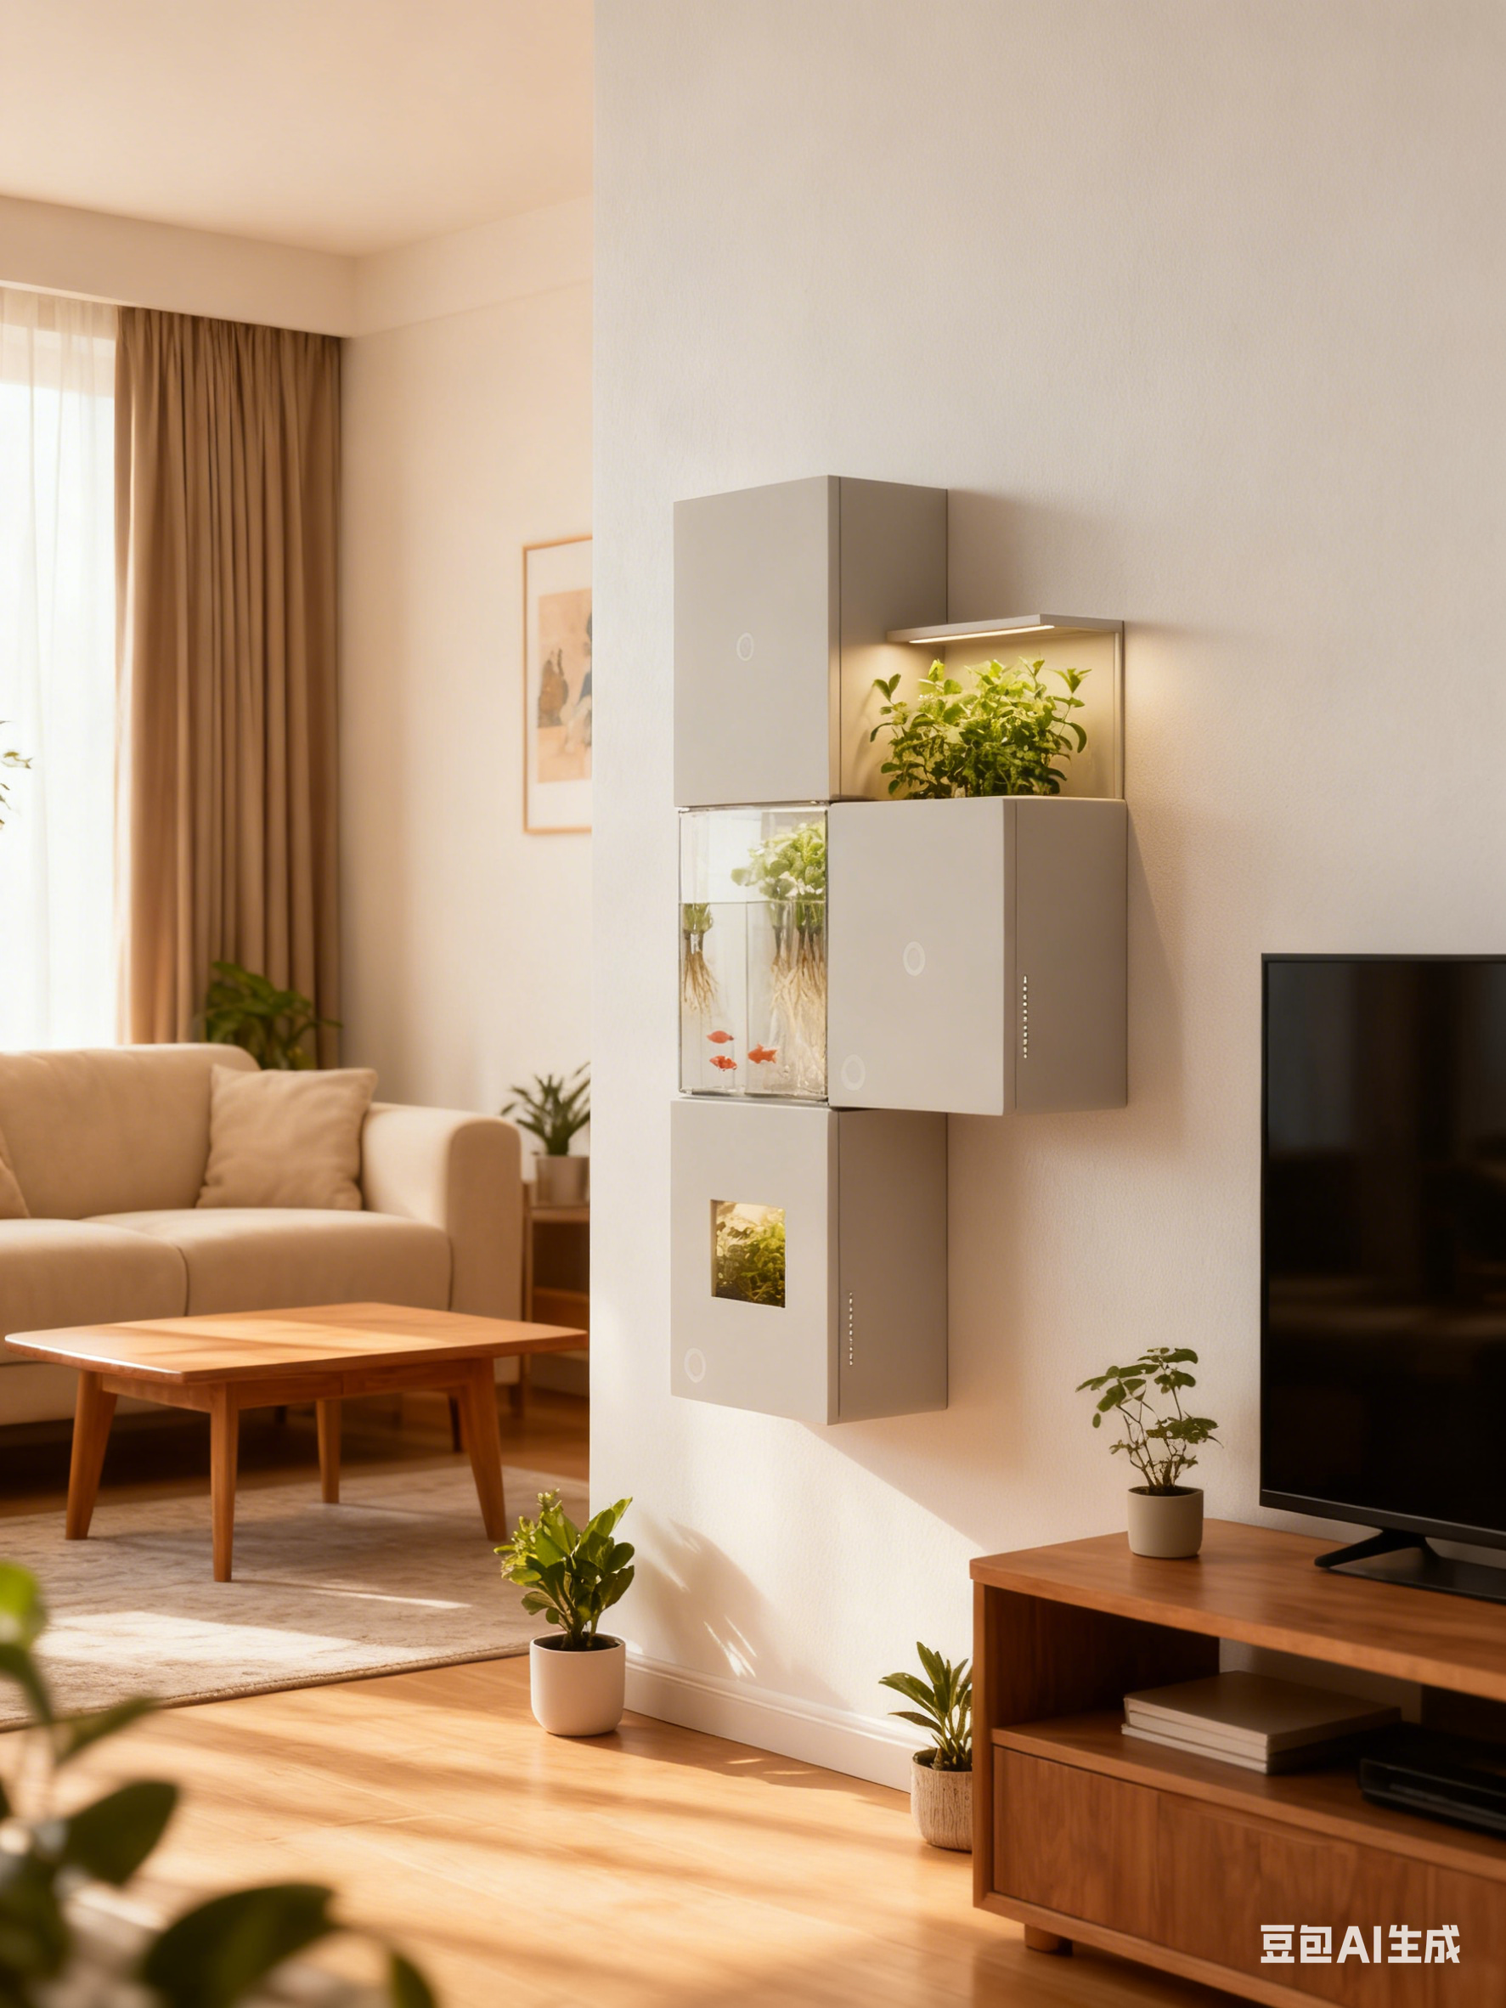
微缩的垂直森林
"A Vertical Forest for Everyone."
打破定义的界限 它不再仅仅是绿植容器，而是会呼吸的生态家具。 我们将调节微气候的自然机能无缝融入家居设计，让每一面墙都拥有生命的律动
从建筑到日常 第四代住宅不应只是少数人的特权 。 我们没有制造一台冰冷的机器，而是还原了一种本该如此的生活方式 。

